Slide 1
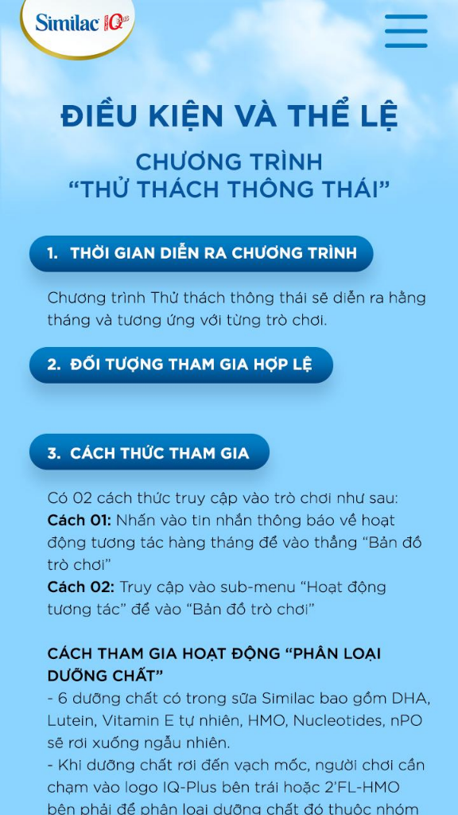


MECHANIC – GAME 01
MECHANIC – GAME 01
GAME 1: PHÂN LOẠI DƯỠNG CHẤT
Bảng xếp hạng tháng
GAME 1
PHÂN LOẠI DƯỠNG CHẤT
BXH tháng 04
Hướng dẫn
Nhiệm vụ
Thu thập càng nhiều dưỡng chất trong vòng 30 giây để đạt số điểm càng cao càng tốt
2. Thời gian giới hạn: 30 giây
3. Cách chơi:
Sau 5s hướng dẫn, các dưỡng chất bắt đầu rơi xuống, tốc độ từ từ nhanh dần
Có 6 loại dưỡng chất: 2-FL HMO, Nucleotides, nPO, DHA, Lutein, Vitamin E tự nhiên
Khi các dưỡng chất chạm vào vạch vàng, người chơi cần phân loại đúng dưỡng chất bằng cách bấm biểu tương IQ plus bên trái hoặc bên phải
Người chơi phân loại đúng thì thanh điểm bên phải sẽ tăng dần từ mốc 10 điểm đến 30 điểm.
Sau khi hết thời gian, số điểm thực tế sẽ tương ứng với mốc điểm mà người chơi đã vượt qua (tối đa 30 điểm)
Play Game
Hướng dẫn
Bảng xếp hạng game
HỖ TRỢ HỆ TIÊU HÓA

Slide 2
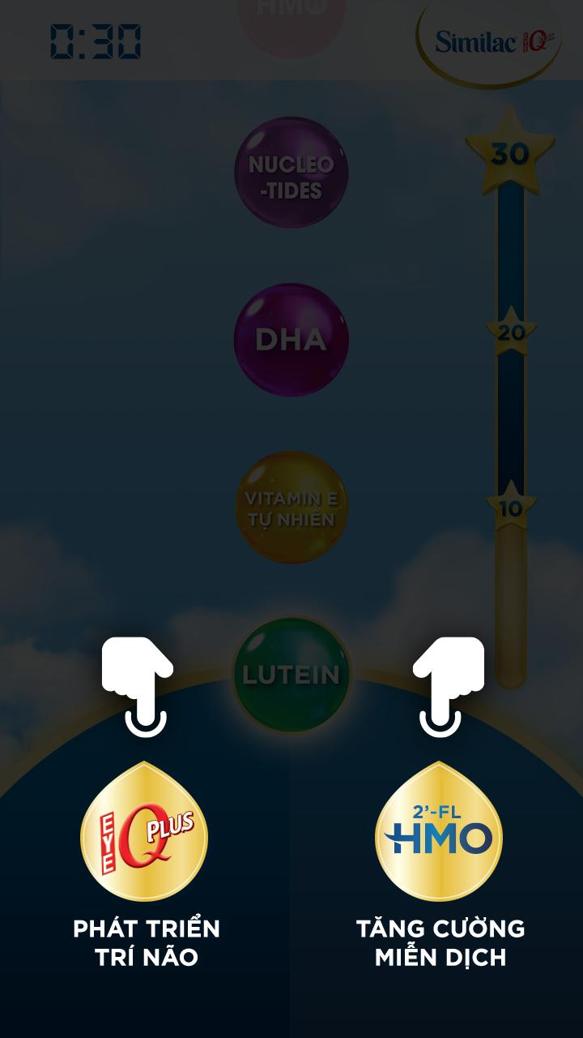
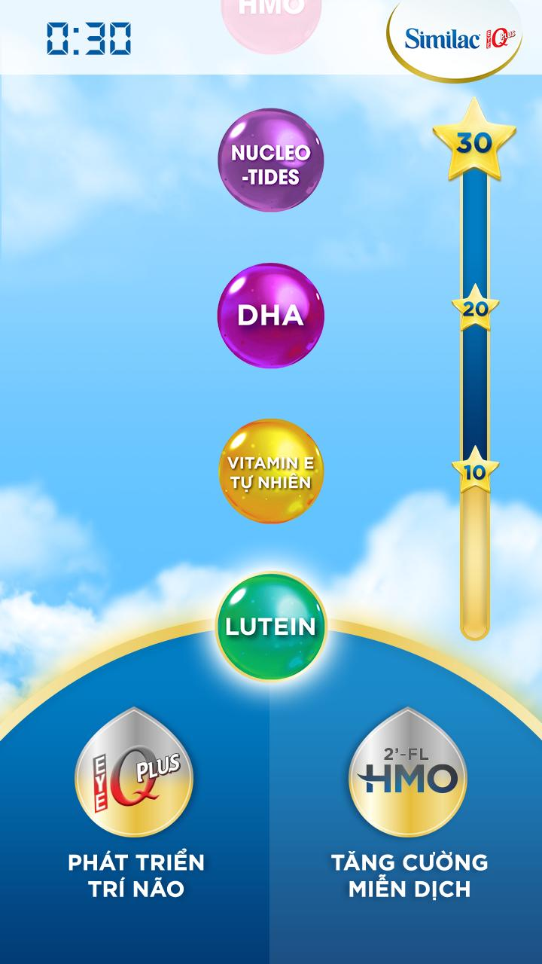
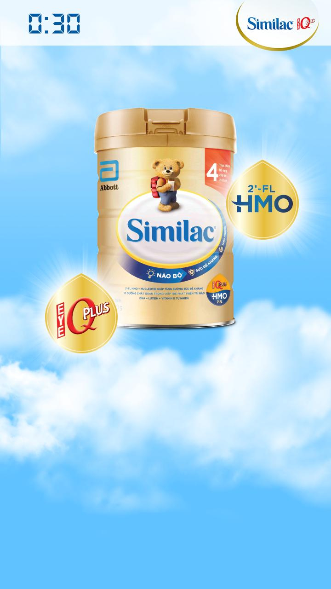
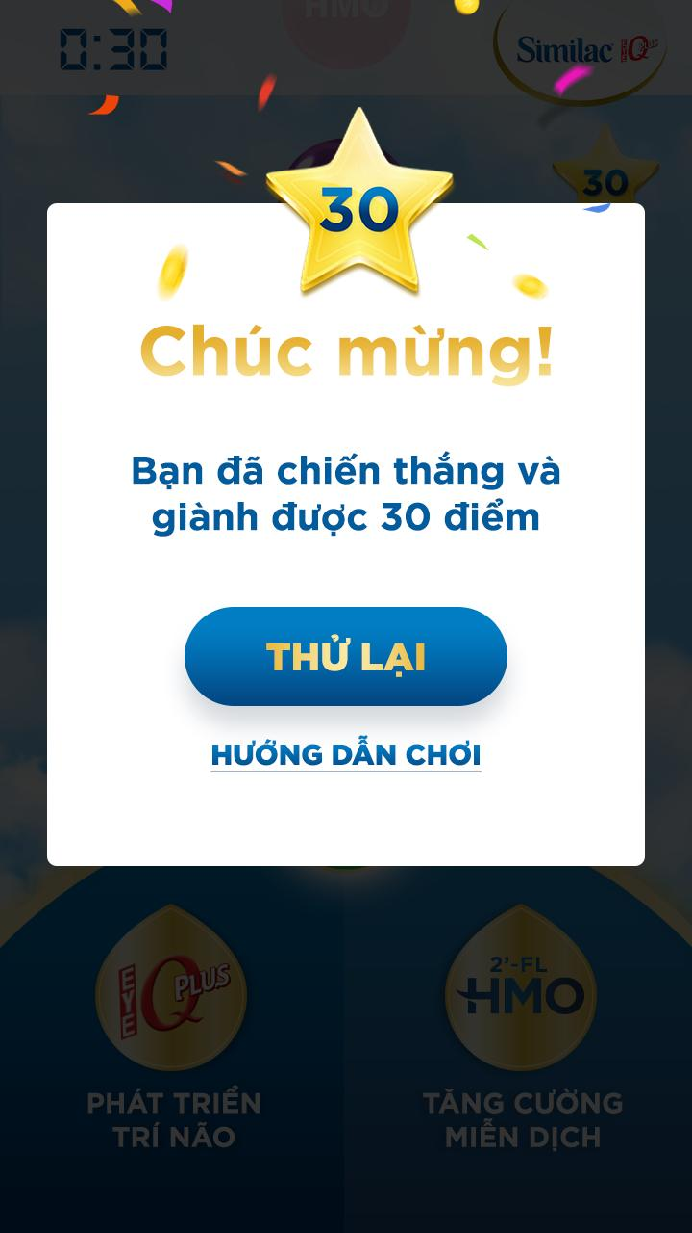

MECHANIC – GAME 01
GAME 1: PHÂN LOẠI DƯỠNG CHẤT
5
NHẤN NÚT ĐỂ PHÂN LOẠI
HỖ TRỢ HỆ TIÊU HÓA
HỖ TRỢ HỆ TIÊU HÓA
Screen hướng dẫn: sau khi user nhấn bắt đầu, số đếm ngược 5s, hiện CTA hướng dẫn nhấn nút để phân loại
Màn hình chơi game: Sau 5s hướng dẫn, các dưỡng chất bắt đầu rơi xuống, tốc độ từ từ nhanh dần
Màn hình hoàn thành trò chơi: hai dưỡng chất bay vào trong lon sữa S4
Màn hình kết thúc: Người chơi nhận thông báo tương ứng số đạt được.

Slide 3
MECHANIC – GAME 01
MECHANIC – GAME 02
GAME 2: BỘ BA DƯỠNG CHẤT VÀNG
Bảng xếp hạng tháng
GAME 2
BỘ BA DƯỠNG CHẤT VÀNG
BXH tháng 04
Hướng dẫn
Nhiệm vụ
Lắp đầy thanh tiến trình trong vòng 60 giây
2. Thời gian giới hạn: 60 giây
3. Cách chơi:
Sau 5s hướng dẫn, bảng dưỡng chất xuất hiện
Có 3 loại dưỡng chất: DHA, Lutein, Vitamin E tự nhiên
Cần nối 3 dưỡng chất Lutein, DHA và Vitamin E tự nhiên, theo hàng ngang hoặc hàng dọc
3 dưỡng chất kết hợp sẽ tạo thành icon IQ Plus và cộng 20đ vào thanh tiến trình ở trên.
Sau khi hết thời gian, nếu người chơi không lắp đầy thanh tiến trình thì sẽ không vượt qua được thử thách
Play Game
Hướng dẫn
Bảng xếp hạng game
PHÁT TRIỂN TRÍ NÃO
HỖ TRỢ HỆ TIÊU HÓA

Slide 4
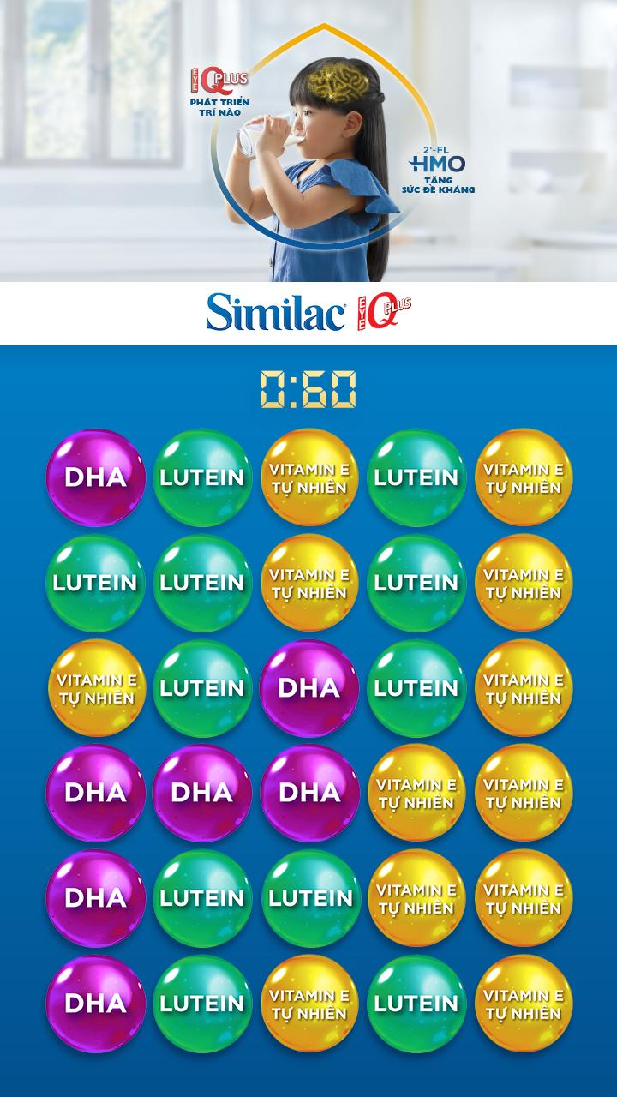
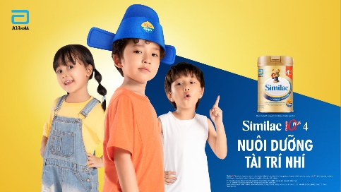
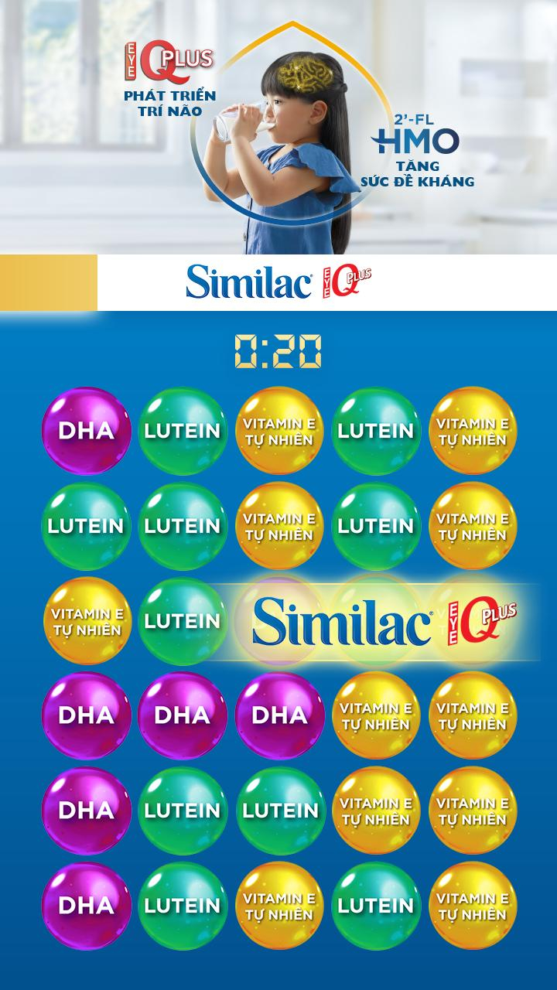
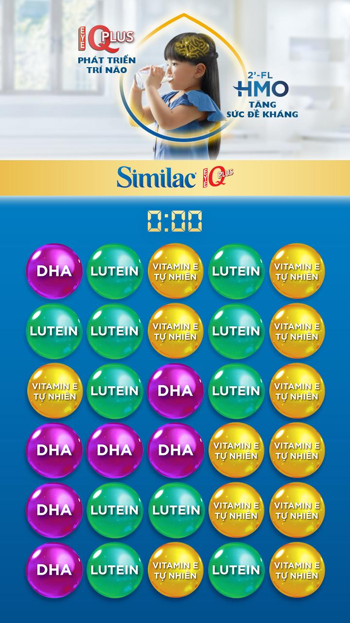

MECHANIC – GAME 02
MECHANIC – GAME 02
GAME 2: BỘ BA DƯỠNG CHẤT VÀNG
Nối 3 dưỡng chất Lutein, DHA và Vitamin E tự nhiên, theo hàng ngang hoặc hàng dọc
3 dưỡng chất kết hợp sẽ tạo thành IQ Plus và cộng 20đ vào thanh tiến trình ở trên.
Kết hợp các bộ 3 dưỡng chất để lấp đầy thanh tiến trình trong 60s để hoàn thành.

Slide 5
RẤT TIẾC!!
Bạn chưa vượt qua thử thách
Màn hình kết thúc: Người chơi nhận thông báo đã vượt qua thử thách
Màn hình kết thúc: Người chơi nhận thông báo chưa vượt qua thử thách

